Slide 1
Што ќе се отпечати со следниот програмски код во програмскиот јазик С++?
#include <iostream>
using namespace std;
int funkcija (int x, int y)
{
x = x + y;
return x - y;
}
int main ()
{
int x = 2, y = 3;
cout<<x-funkcija (x, y);
return 0;
}

Slide 2
Што ќе се прикаже на екранот по извршување на следниот програмски код?
#include <iostream>
using namespace std;
void mojaFunkcija();
int main()
{
cout<<”Vo funkcijata main”<< endl;
mojafunkcija();
cout<< “povtorno vo main”<<endl;
return 0;
}
void mojaFunkcija()
{
cout<<”Vo funcijata mojaFunkcija”<<endl;}
Со кој број е означена наредбата за дефинирање прототип на функција во следниот програмски код во С++?

Slide 3
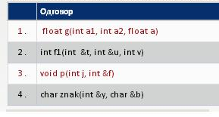
Која од наведените функции користи предавање на аргументи само по вредност, во програмскиот јазик С++?

Slide 4
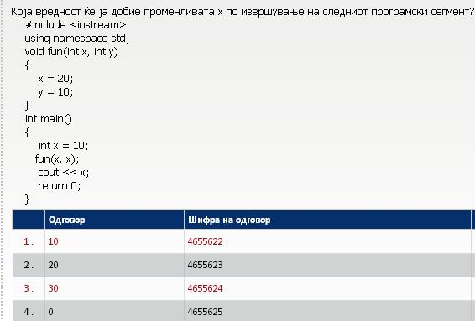

Slide 5
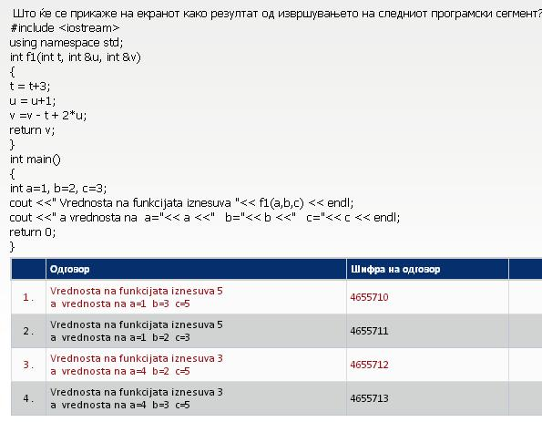

Slide 6
Определи кој е резултатот од извршување на следниот програмски код.
#include <iostream>
using namespace std;
void pecati(int i)
{
cout << i;
}
void pecati(double f)
{
cout << f;
}
int main()
{
pecati(5);
pecati(500.263);
return 0;
}
Колку пати може да се обремени една функција?

Slide 7
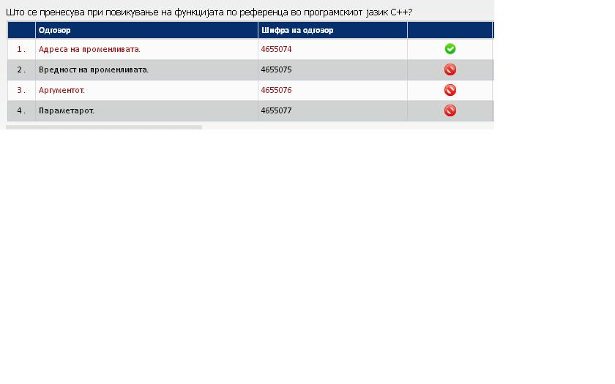

Slide 8
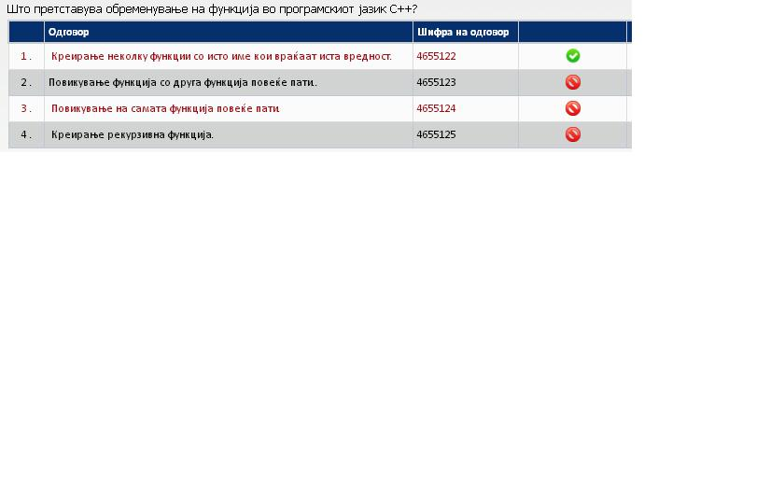

Slide 9
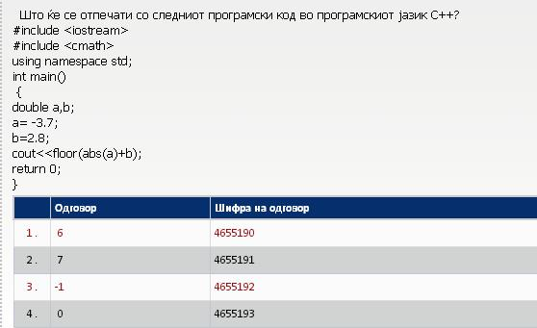

Slide 10
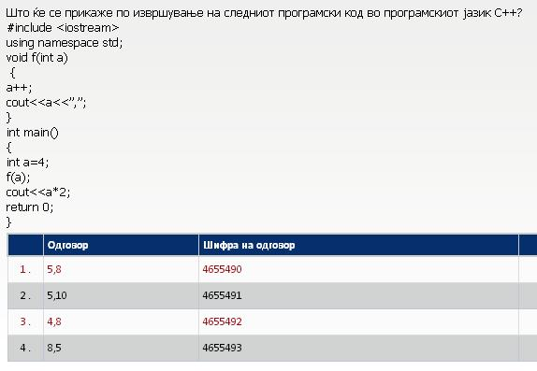

Slide 11
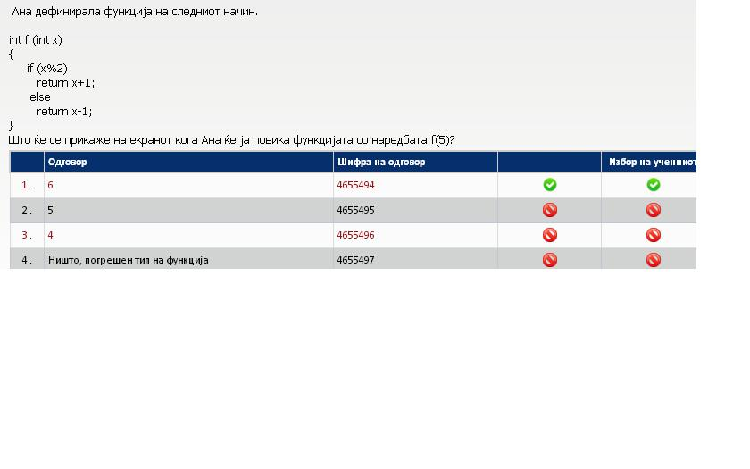

Slide 12
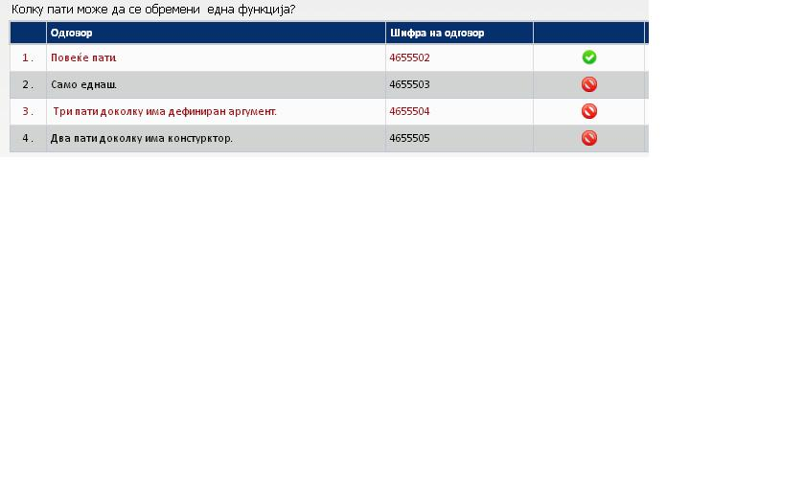

Slide 13
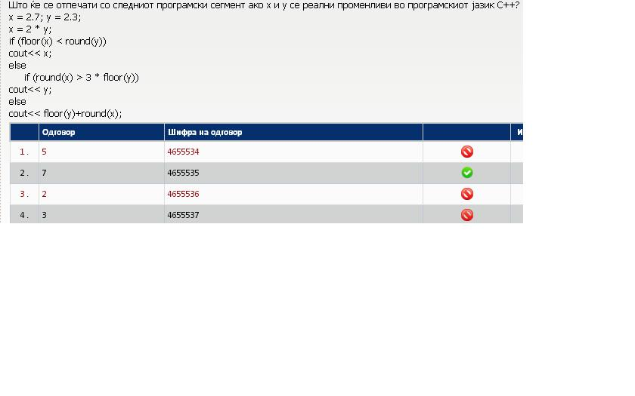

Slide 14
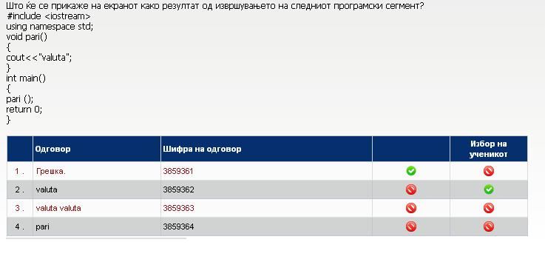

Slide 15
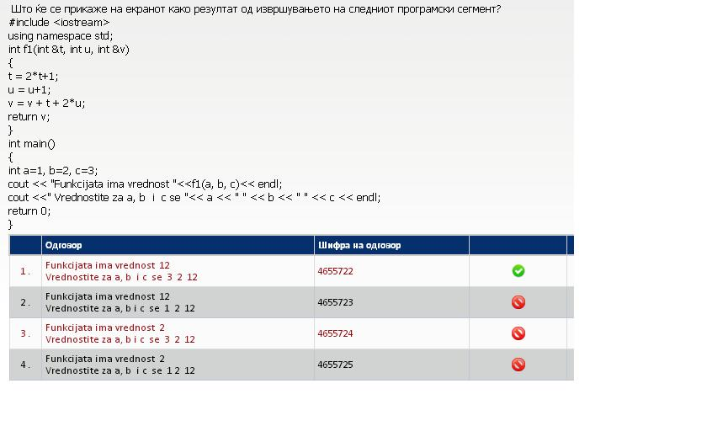

Slide 16
Одговори кој е резултатот од извршување на следниот програмски сегмент.
void duplicate (int& a, int& b, int& c)
{
a*=2;
b*=2;
c*=2;
}
int main ()
{
int x=1, y=3, z=7;
duplicate (x, y, z);
cout << "x=" << x << ", y=" << y << ", z=" << z;
return 0;
}

